Slide 1
La loi du 24 février 1921 a cent ans 15 octobre 2021
Christine Guillain

Slide 2
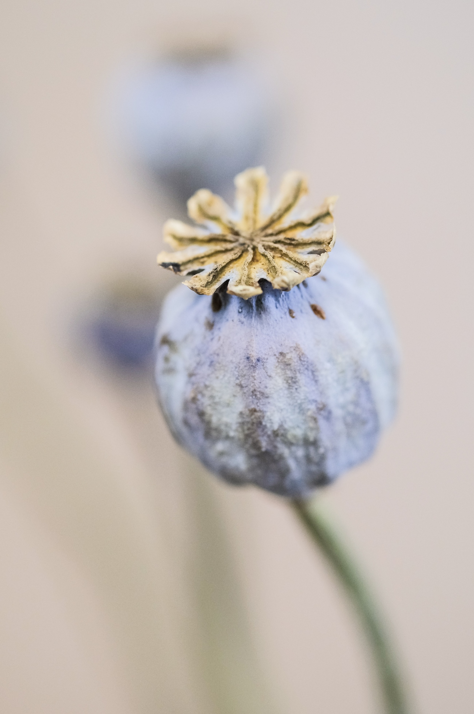
Généalogie du droit pénal des drogues
Convention internationale de l’opium du 23 janvier 1912
+ Traité Versailles 1919
= Bases du contrôle international en matière de drogues: consommation drogues doit être limitée aux besoins médicaux
Loi française 19 juillet 1916
Loi du 24 février 1921

Slide 3
Généalogie du droit pénal des drogues
Loi 24 février 1921 = Loi répressive
Incrimination de l’usage de substances en société
Facilitation à autrui de l’usage, à titre onéreux ou gratuit, de substances illégales en procurant un local ou par tout autre moyen
Adoption de dispositifs inadaptés à la situation belge
Application marginale de la loi
Médicalisation du problème

Slide 4
Généalogie du droit pénal des drogues
 | Contexte politique des années 1960-1970
 | Convention des Nations Unies sur les stupéfiants du 30 mars 1961 Convention des Nations Unies sur les psychotropes du 21 février 1971 Droit international = Facteurs de criminalisation | Loi belge du 9 juillet 1975 = Renforcement de la répression + « Traitement » Usagers drogues | Ambiguïté

Slide 5
Généalogie du droit pénal des drogues
« Obligation » de criminaliser la détention à des fins d’usage personnel
Convention des Nations Unies contre le trafic illicite du 20 décembre 1988
➔
Droit international
= Résistance décriminalisation

Slide 6
Réglementation belge
Loi du 24 février 1921 (loi d’habilitation)
« Il s’agissait de donner au pouvoir exécutif les armes juridiques permettant de satisfaire aux obligations internationales résultant de la Convention sur l’opium du 23 janvier 1912 ».
Mais, l’habilitation « ne peut, en tout cas, avoir pour effet de priver, pendant un temps trop long, les Chambres législatives des compétences qui leur sont directement attribuées par la Constitution » (avis CE, 1995).

Slide 7
Réglementation belge
Arrêtés royaux d’exécution
Directives politique criminelle ou circulaires du Collège des procureurs généraux
« La construction relativement complexe ayant abouti à la situation actuelle rend les textes illisibles » (circulaire n° 15/2015 commune du ministre de la Justice et du Collège des procureurs généraux ).

Slide 8
Réglementation en matière de drogues
Loi du 24 février 1921
Pose le principe de l’interdiction (sauf autorisation médicale) :
⇒Importation, Exportation, Transit, Fabrication, Conservation, Etiquetage, Transport, Détention, Courtage, Vente, Offre en vente, Délivrance, Acquisition, Culture, Facilitation ou Incitation usage à autrui, Prescription abusive…
‡ Pas incrimination usage de drogues

Slide 9
Réglementation en matière de drogues
PEINES
Emprisonnement 3 mois à 5 ans et amende de 1.000 à 100. 000 eur (x 8) pour substances stupéfiantes et psychotropes (= délit)
+ Réclusion de 15 à 20 ans si circonstances aggravantes (mineurs, association, maladie, incapacité ou mort…) (= crime)
‡ Pas distinction entre les comportements ni entre les drogues

Slide 10
Réglementation en matière de drogues
Loi 3 mai 2003 (annulé partiellement par la CA)
Loi 4 avril 2003 : Diminution des peines pour les infractions relatives à la détention de cannabis:
= Amende de 15 à 25 eur pour détention cannabis (= contravention)
Dépénalisation partielle de la détention de cannabis à des fins d’usage personnel par un majeur, si pas de circonstances particulières ou aggravantes

Slide 11
Réglementation en matière de drogues
Arrêtés royaux
Arrêté royal de 1930 (Stupéfiants)
Arrêté royal de 1988 (Psychotropes)
Remplacés par arrêté royal du 6 septembre 2017
Déclaration gouvernementale du 14 octobre 2014
« La consommation de drogues dans l’espace public ne pourra pas faire l’objet d’une tolérance, conformément au prescrit légal »

Slide 12
Réglementation en matière de drogues
Arrêté royal du 6 septembre 2017
Emprisonnement de 3 mois à 1 an et amende de 1000 à 100 000 eur: si détention cannabis est commise « dans un établissement pénitentiaire, une institution de protection de la jeunesse ou un établissement scolaire, sur la voie publique ou en tout lieu accessible au public et sans circonstances aggravantes » (= délit)
Repénalisation détention cannabis quand elle s’inscrit dans l’espace public
Respect du principe de légalité?

Slide 13
Réglementation en matière de drogues
Arrêté royal du 6 septembre 2017
Introduit une condition particulière en ce qui concerne le cannabis et la plante de cannabis: il n’est visé par la réglementation que pour autant que la somme des concentrations de Δ9-THC (delta 9 tetrahydrocannabinol) et du THCA (delta 9 acide tetrahydrocannabinolique), soit les substances actives du cannabis, est supérieure à 0,2%.

Slide 14
Réglementation en matière de drogues
Directives de politique criminelle: adoptées par la/le ministre de Justice (en concertation avec le Collège des procureurs généraux)
Circulaires: adoptées par le Collège des procureurs généraux
« Nonobstant sa publication au Moniteur belge, la directive de janvier 2005 n’est nullement un texte de loi » (Mons, 3 mai 2017 )
« La circulaire est contraignante pour tous les membres du ministère public de manière à réaliser l’uniformité des poursuites » (COL n° 15/2015, révisée le 18 juin 2018)

Slide 15
Réglementation en matière de drogues
Directives / Circulaires
26 mai 1933: Directive relative à la politique criminelle en matière de toxicomanie
8 mai 1998 : Directive commune relative à la politique des poursuites commune en matière de détention et de vente au détail de drogues illicites (groupe de travail parlementaire de 1997). MB
16 mai 2003 : Directive ministérielle relative à la politique des poursuites en matière de détention et de vente au détail de drogues illicites (suite à la révision de la loi en 2003) MB
25 janvier 2005 : Directive relative à la constatation, l’enregistrement et la poursuite des infractions en matière de détention de cannabis (suite à l’arrêt de la CA en 2004) MB
21 décembre 2015 : Circulaire relative à la constatation, l'enregistrement et la politique des poursuites en matière de détention et de vente au détail de drogues illicite (saisie cannabis) MB
18 juin 2018 : Révision Circulaire de 2015 (suite à l’arrêté royal du 6 septembre 2017) MB

Slide 16
Réglementation en matière de drogues
Circulaire du 18 juin 2018 opère une distinction selon que la détention de cannabis est commise sur la voie publique ou en un lieu accessible au public, de manière ostentatoire ou non.
La détention de cannabis pour l’usage personnel, opérée « sans ostentation » sur la voie publique ou en un lieu accessible au public, doit être considérée comme « relevant du degré de priorité le plus bas de la politique des poursuites ».
Respect du principe de légalité?

Slide 17
Réglementation en matière de drogues
« La définition vague des critères utilisés par la directive, si elle se traduit par un trop grand pouvoir d’appréciation laissé aux policiers et aux parquets, a pour effet, malgré les nombreuses recommandations politiques visant à éviter l’emprisonnement des usagers de drogues, un recours qui reste fréquent aux poursuites et aux peines d’emprisonnement ».

Slide 18
Police fédérale: la criminalité enregistrée en matière de drogues se situe dans le « top cinq » des infractions commises en Belgique Police fédérale: « Étant donné que les drogues sont un phénomène typique de criminalité quérable, cela signifie que la police continue en permanence à consacrer une forte attention à ce phénomène »
Pratiques de terrain

Slide 19
Police fédérale: « Les drogues représentent le premier phénomène criminel en termes d’arrestations judiciaires et le deuxième phénomène criminel en termes de capacité d’enquête »
Pratiques de terrain

Slide 20
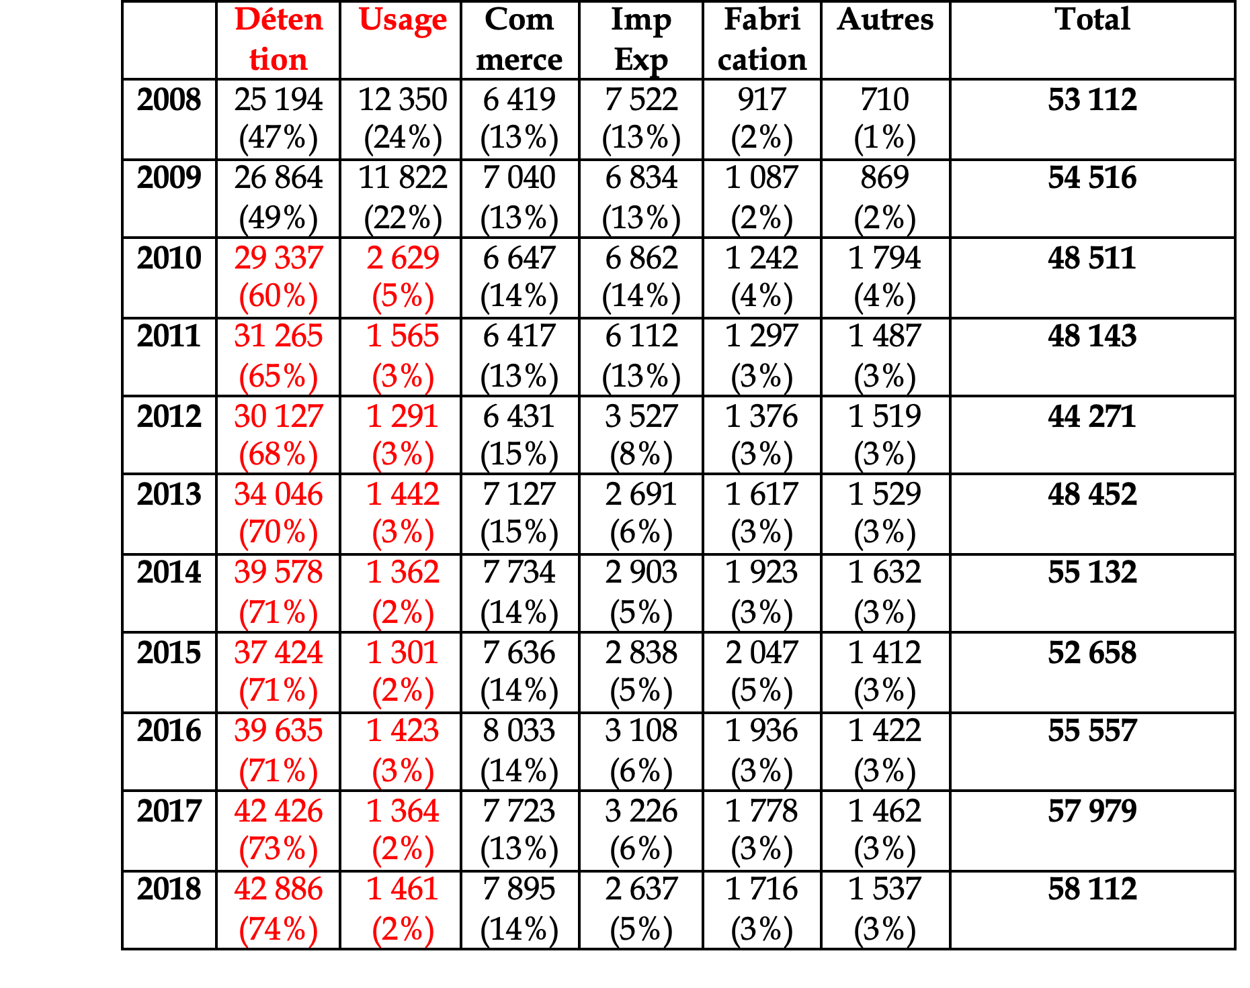
Nombre de faits enregistrés par la police

Slide 21
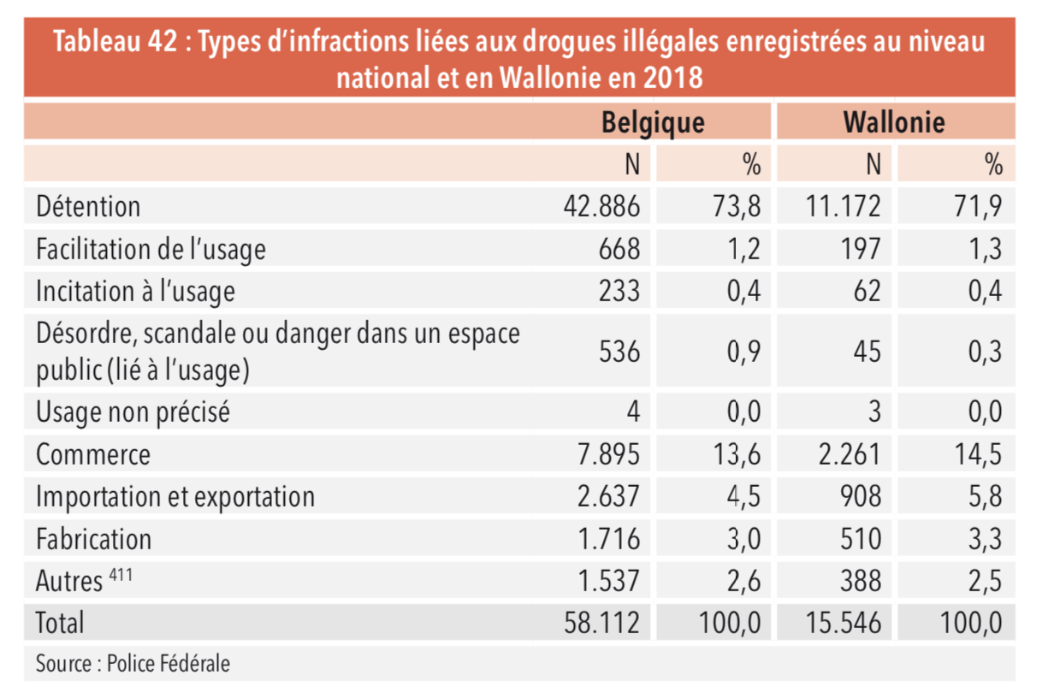
Nombre de faits enregistrés par la police

Slide 22
Nombre de faits enregistrés par la police
Observatoire français des drogues et des toxicomanies (2015)
« Depuis 1970, les interpellations d’usagers ont augmenté trois fois plus vite que celles d’usagers-revendeurs ou de trafiquants ».
« En deux décennies, (1990-2010), les interpellations d’usagers ont été multipliées par 7 pour le cannabis ».

Slide 24
Observatoire européen des drogues et des toxicomanies
« Approximativement 1,5 million d’infractions à la législation sur les stupéfiants ont été signalées dans l’Union européenne, soit une progression d’un cinquième (20 %) depuis 2007. La majorité de ces infractions (79 %) était liée à l’usage ou à la détention de drogue, ce qui représente un total d’environ 1,2 million d’infractions, soit 27 % de plus qu’il y a 10 ans. Les infractions liées à l’usage ou à la détention de cannabis ont continué d’augmenter. Le cannabis était impliqué dans les trois quarts (75 %) desdites infractions ».

Slide 25
Prison
2003: 50% de la population carcérale sont des usagers de drogues, dont 30% par voie d’intraveineuse (recherche)
2010: 60% des détenus disent avoir déjà consommé des drogues illégales (sondage)
2018: sur une population totale de 10.261 détenus, 5.215 le sont pour des faits liés aux stupéfiants (ministre Justice)
2020: « des gens se retrouvent souvent en prison pour un problème de toxicomanie » (administration pénitentiaire)

Slide 26
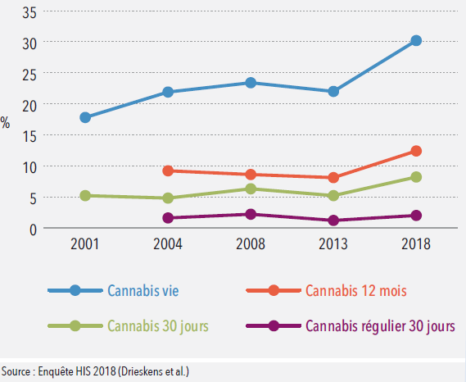
Efficacité de la répression ?

Slide 27
Efficacité de la répression?
Plus de violence de la part des milieux criminels
RTBF, 20 septembre 2020:
« Des balles tirées dans des façades d’Anvers, des grenades qui explosent sous des voitures dans les quartiers de Deurne et Borgherout, ces actes de violence sont liés au trafic de drogue. Le port d’Anvers est un nœud central au niveau européen pour l’arrivée de drogue. Et cela génère de la violence ».
RFI, 27 septembre 2021:
« Pays-Bas: menacé par des narcotrafiquants, le Premier ministre sous protection renforcée »

Slide 28
Campagne « Unhappy birthday »
https://unhappybirthday.be

Slide 29
https://feditobxl.be/fr/

